Slide 1

手把手教你学STM32
红外遥控实验
“原子哥”在线教学平台：www.yuanzige.com
技术支持论坛：www.openedv.com

Slide 2
手把手教你学STM32
1，红外遥控介绍（了解）
2，红外编解码协议介绍（熟悉）
3，编程实战（掌握）
4，课堂总结
“原子哥”在线教学平台：www.yuanzige.com
技术支持论坛：www.openedv.com

Slide 3
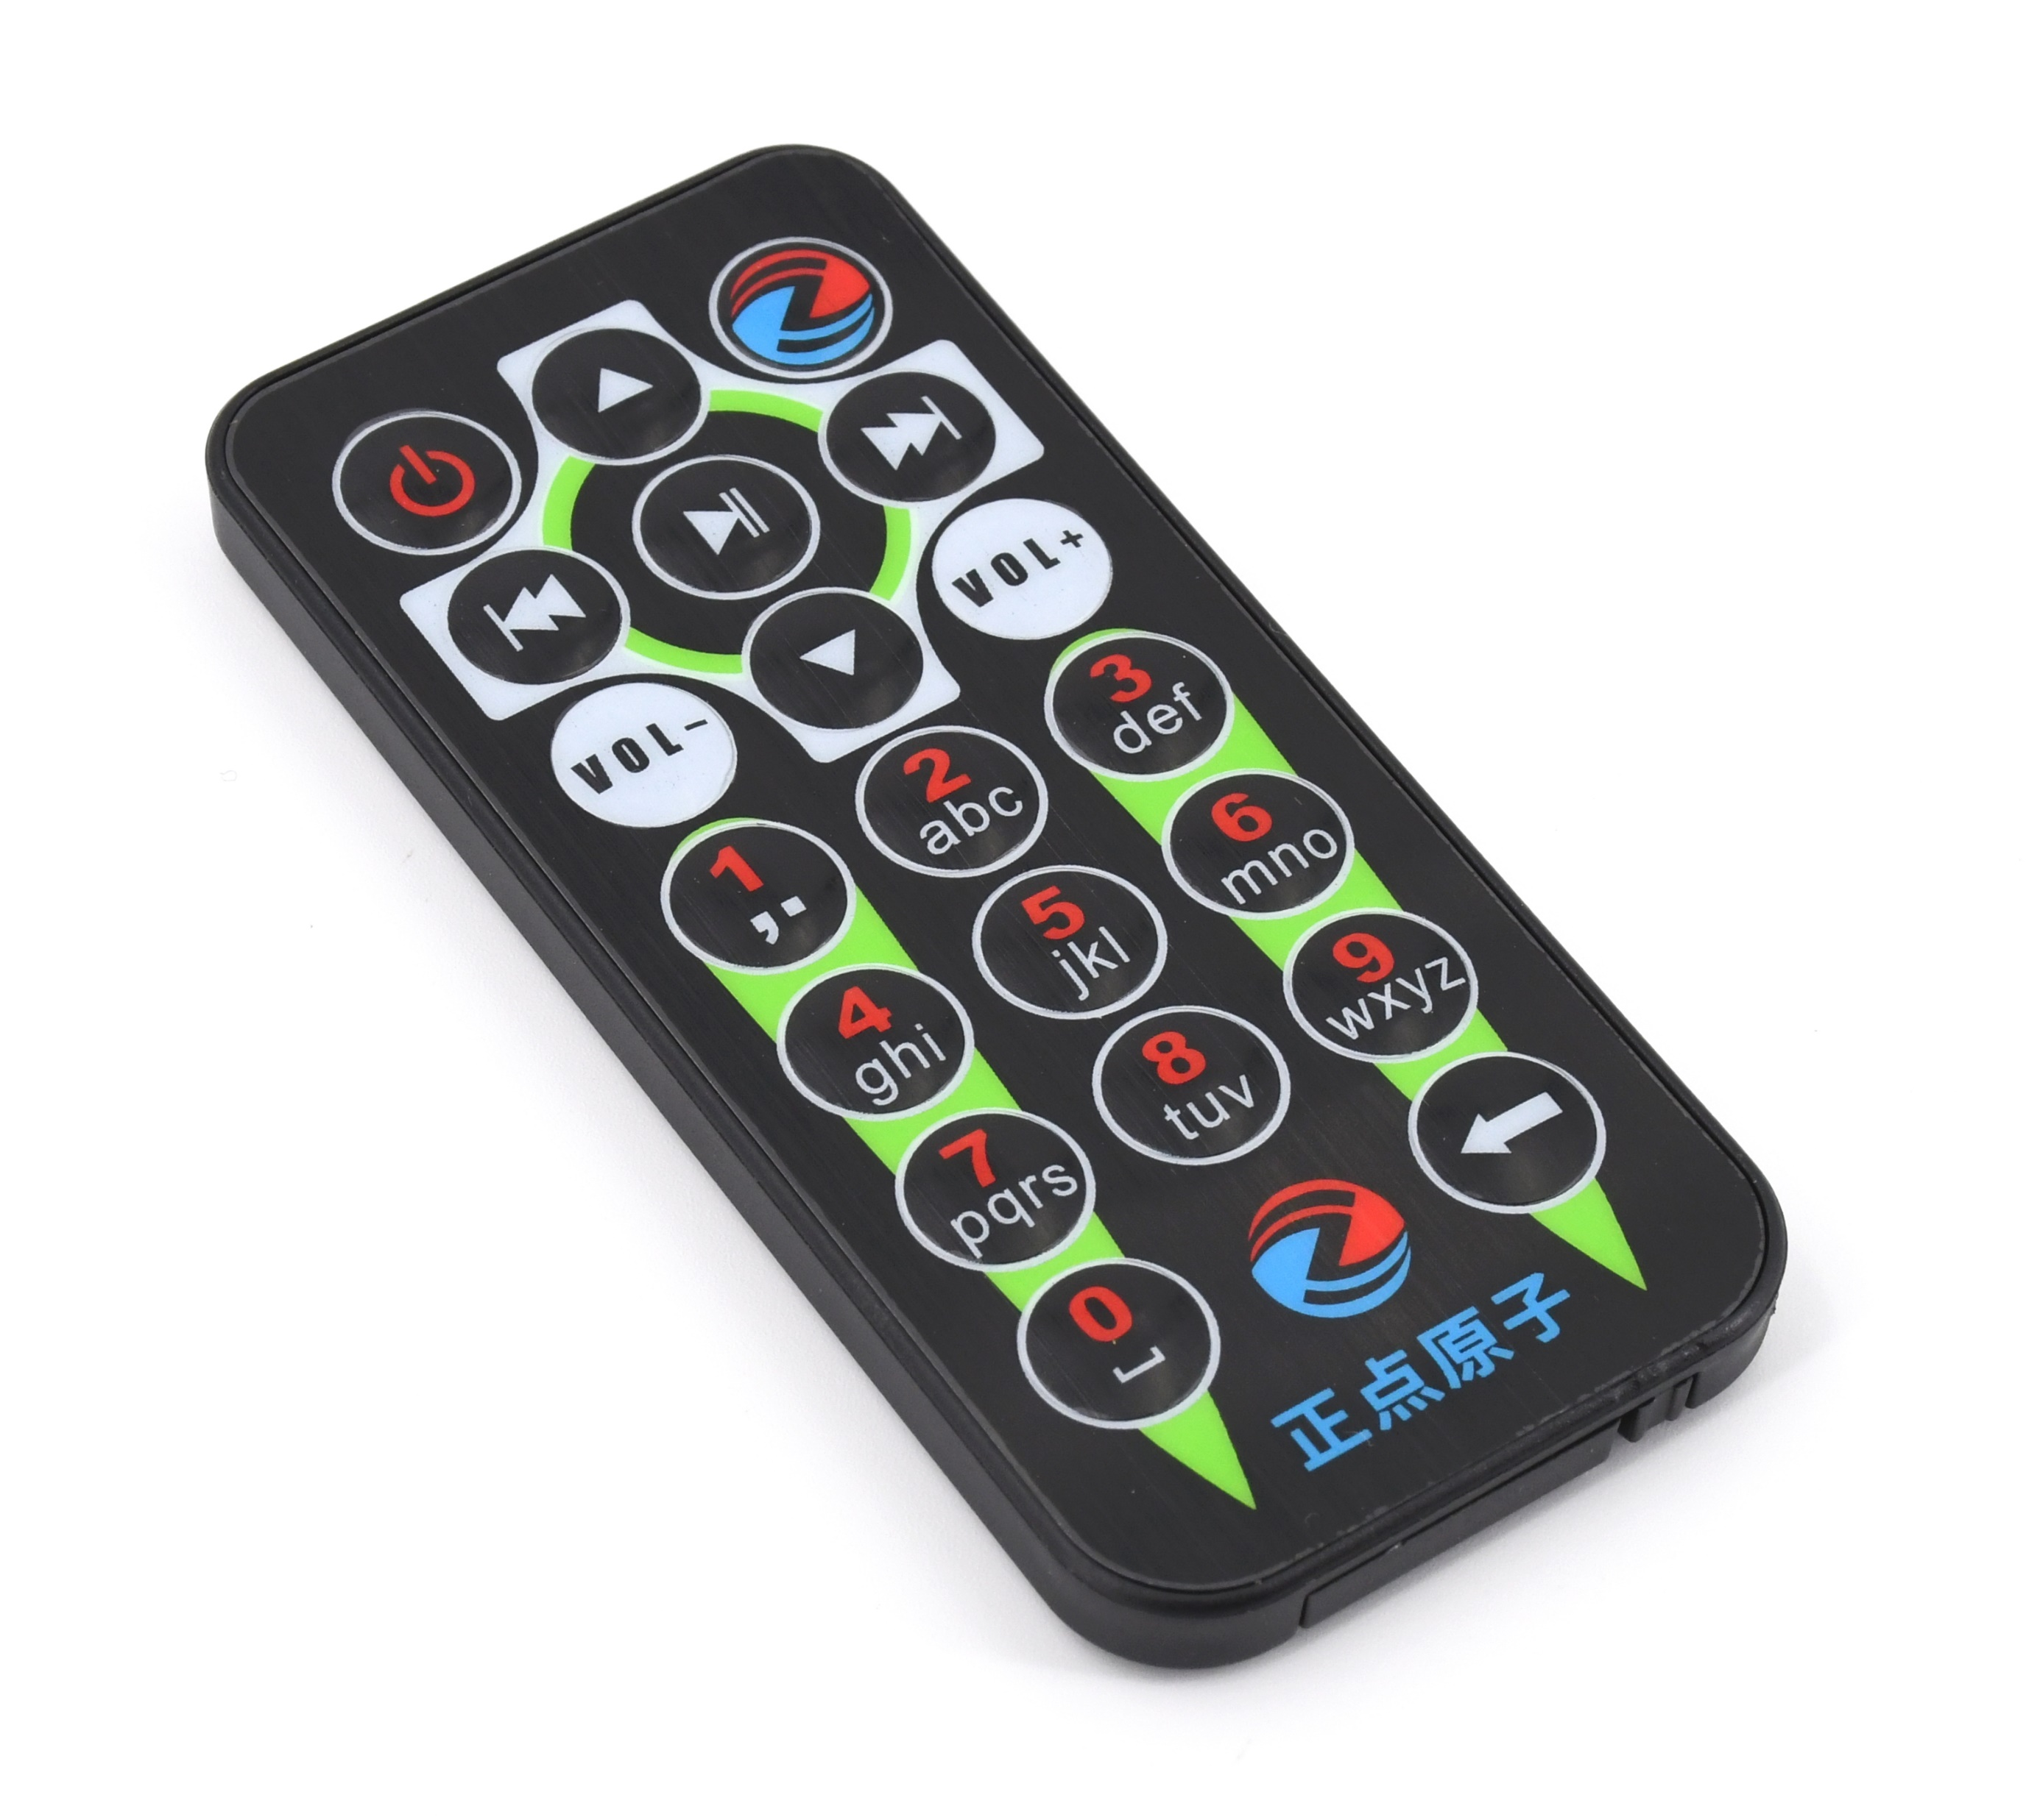
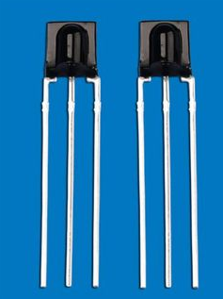
手把手教你学STM32
1，红外遥控介绍（了解）
红外遥控是一种无线、非接触控制技术，具有抗干扰能力强，信息传输可靠，功耗低，成本低，易实现等显著优点，被诸多电子设备特别是家用电器广泛采用，并越来越多的应用到计算机系统中。
同类产品的红外线遥控器，可以有相同的遥控频率或编码，而不会出现遥控信号“串门”的情况。
红外接收头
红外遥控器
“原子哥”在线教学平台：www.yuanzige.com
技术支持论坛：www.openedv.com

Slide 4
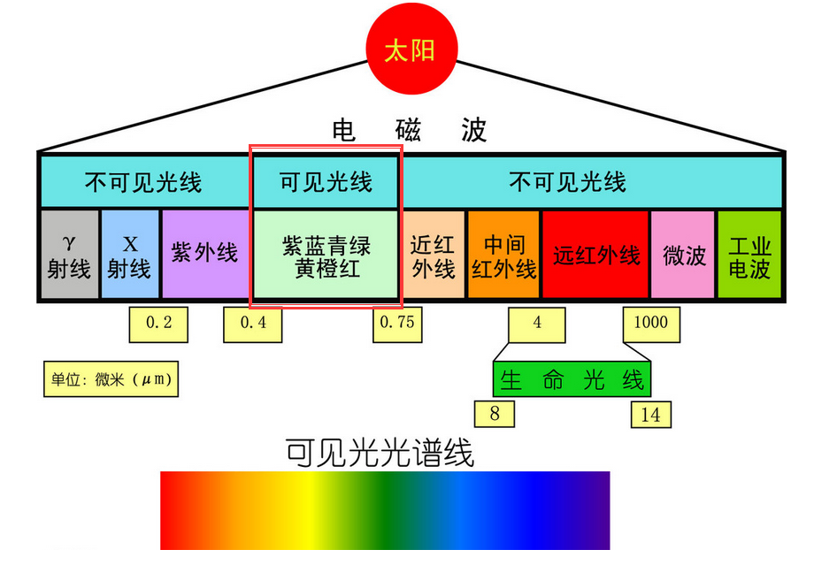
手把手教你学STM32
太阳光光谱图
红外线：太阳光线中不可见光线中的一种，又称“红外热辐射”，可以用来传输信息。
红外线波长范围：0.75~1000um
分为以下三种：
近红外线：波长0.75~1.50um
中红外线：波长1.50~4.0um
远红外线：波长4.0~1000um
“原子哥”在线教学平台：www.yuanzige.com
技术支持论坛：www.openedv.com

Slide 5
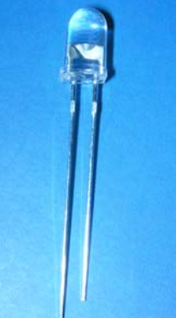
手把手教你学STM32
红外发射器和接收器特性
IRM3638T接收波长为940nm
接收的载波频率为38kHz
当接收到红外载波信号时，OUT引脚输出低电平
当没有接收到红外载波信号时，OUT引脚输出高电平
IR333C发出波长为940nm附近
导通时，IR333C发射红外光
不导通时，IR333C不发射红外光
OUT
GND
VCC
载波周期：1s / 38KHz ≈ 26.3us
载波发射周期：26.3us(一个周期) = 8.77us(发射红外光) + 17.53us(不发射红外光)
载波不发射周期：整个周期内，不发射红外光
注意：红外载波信号由多个载波发射周期组成。
“原子哥”在线教学平台：www.yuanzige.com
技术支持论坛：www.openedv.com

Slide 6
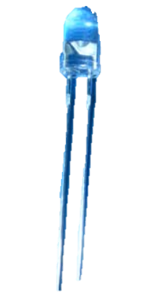
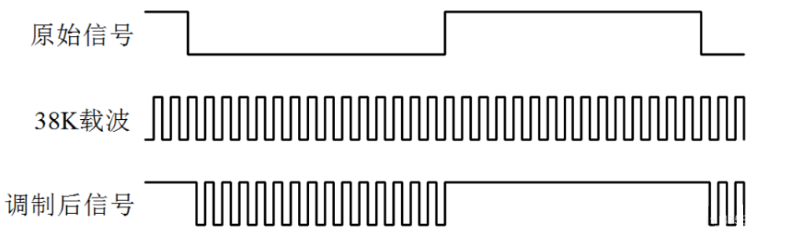
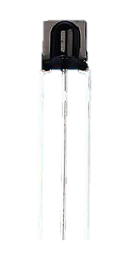
手把手教你学STM32
控制通断
低电平
≠
由多个周期组成
红外载波信号
协议中 ‘0’和‘1’
红外载波周期
高电平
载波不发射信号
载波发射周期
载波不发射周期
红外载波&载波不发射信号组合
如果IR333C 发射x个载波发射周期(频率：38KHz，周期：26.3us)，IRM-3638T接收到x个持续26.3us的红外载波，OUT引脚将输出“x * 26.3us”的低电平。(如：0.56ms ≈ 21 * 26.3us)
如果IRM-3638T 没有接收到载波发射周期，OUT引脚输出高电平。（电阻上拉）
“原子哥”在线教学平台：www.yuanzige.com
技术支持论坛：www.openedv.com

Slide 7
手把手教你学STM32
2，红外编解码协议介绍（熟悉）
红外遥控的编码目前广泛使用的是：NEC Protocol 的PWM(脉冲宽度调制)和Philips RC-5 Protocol 的PPM(脉冲位置调制)。
PWM(脉冲宽度调制)：以红外载波的占空比表示‘0’和‘1’
♦发射红外载波的时间固定，通过改变不发射载波的时间来改变占空比
PPM(脉冲位置调制)：以发射载波的位置表示‘0’和‘1’
♦从发射载波到不发射载波为‘0’，从不发射载波到发射载波为‘1’
♦发射载波和不发射载波的时间相同，都是0.68ms，每位的时间都是固定的
“原子哥”在线教学平台：www.yuanzige.com
技术支持论坛：www.openedv.com

Slide 8
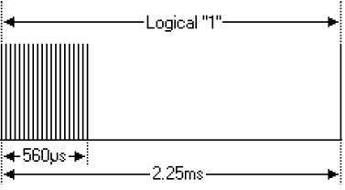
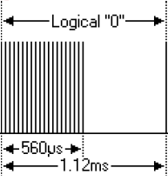
NEC码位定义
红外发射器：
发送协议数据‘0’= 发射载波信号560us + 不发射载波560us
发送协议数据‘1’= 发射载波信号560us + 不发射载波1680us
红外接收器，OUT引脚电平输出情况（接收到红外载波时，OUT输出低电平，否则输出高电平）
接收到协议数据‘0’= 560us低电平 + 560us高电平
接收到协议数据‘1’= 560us低电平 + 1680us高电平
560us
低电平
1680us
高电平
560us
低电平
560us
高电平
逻辑1
逻辑0

Slide 9
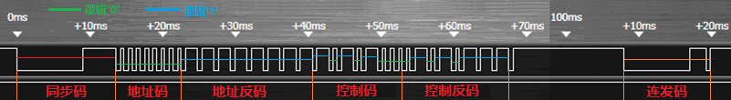
手把手教你学STM32
NEC遥控器指令格式
同步码（引导码），低电平9ms + 高电平4.5ms（对于接收端）
地址码
地址反码
控制码
控制反码
注意：① 地址码、地址反码、控制码、控制反码均是8位数据格式
② 按照低位在前，高位在后的顺序发送
③ 采用反码是为了增加传输的可靠性（可用于校验）
“原子哥”在线教学平台：www.yuanzige.com
技术支持论坛：www.openedv.com
Notes:
连发码：9ms低电平 + 2.25ms高电平 + 0.56ms低电平 + 97.94ms高电平

Slide 10
手把手教你学STM32
1，红外遥控介绍（了解）
2，红外编解码协议介绍（熟悉）
3，编程实战（掌握）
4，课堂总结
“原子哥”在线教学平台：www.yuanzige.com
技术支持论坛：www.openedv.com

Slide 11
手把手教你学STM32
红外遥控驱动步骤
战舰板为例
设置ARR和PSC等参数
HAL_TIM_IC_Init 初始化定时器
1、初始化TIM4
GPIO配置为复用功能
HAL_GPIO_Init / HAL_TIM_IC_MspInit
2、使能TIM4和输入通道GPIO时钟
HAL_TIM_IC_ConfigChannel
映射关系，输入滤波和输入分频
3、设置输入捕获模式 / 开启输入捕获
__HAL_TIM_ENABLE_IT 使能更新中断
HAL_TIM_IC_Start_IT 使能捕获中断，使能定时器
HAL_NVIC_EnableIRQ 使能定时器中断
HAL_NVIC_SetPriority 设置中断优先级
4、使能定时器相关中断
TIM4_IRQHandler 定时器4中断服务函数
HAL_TIM_IRQHandler 定时器中断通用处理函数
HAL_TIM_PeriodElapsedCalback 更新中断回调
HAL_TIM_IC_CaptureCallback 捕获中断回调
5、编写中断服务函数
“原子哥”在线教学平台：www.yuanzige.com
技术支持论坛：www.openedv.com

Slide 12
手把手教你学STM32
3，编程实战（掌握）
1，例程源码简析
“原子哥”在线教学平台：www.yuanzige.com
技术支持论坛：www.openedv.com

Slide 13
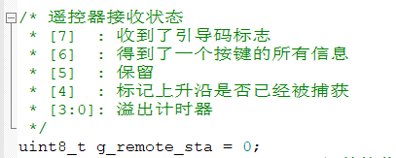
手把手教你学STM32
3，例程源码简析
思路：
开启定时器对应通道输入捕获功能，默认上升沿捕获。
计数频率为1MHz，自动装载值为10000，溢出时间为10ms。
开启定时器输入捕获更新中断和捕获中断。
当捕获到上升沿产生捕获中断，当定时器计数溢出，产生更新中断。
当捕获到上升沿的时候，设置捕获极性为下降沿捕获（为下次捕获下降沿做准备），然后设置定时器计数值为0（清空定时器），同时设置变量g_remote_sta的位4值为1，标记已经捕获到上升沿。
当捕获到下降沿的时候，读取定时器的值赋值给变量g_remote_data，然后设置捕获极性为上升沿捕获（为下次捕获上升沿做准备），同时对变量g_remote_sta的位4进行判断：
如果g_remote_sta位4位1，说明之前已经捕获到过上升沿，那么对捕获值g_remote_data进行判断：
300-800之间，说明接收到的是数据0，
1400-1800之间，说明接收到的数据为1，
2200-2600，说明是连发码，
4200-4700说明为同步码。分析后赋值相应的标志位。
如果是定时器发生溢出中断，那么分析，如果之前接收到了同步码，并且是检测到相关位条件符合情况，标记完成一次按键信息采集。通过对g_remote_sta的相关位进行判断进而检测是否松开按键。
“原子哥”在线教学平台：www.yuanzige.com
技术支持论坛：www.openedv.com

Slide 14
手把手教你学STM32
红外遥控器键值图
“原子哥”在线教学平台：www.yuanzige.com
技术支持论坛：www.openedv.com

Slide 15
手把手教你学STM32
1，红外遥控介绍（了解）
2，红外编解码协议介绍（熟悉）
3，编程实战（掌握）
4，课堂总结
“原子哥”在线教学平台：www.yuanzige.com
技术支持论坛：www.openedv.com

Slide 16

手把手教你学STM32
4，课堂总结（掌握）
红外遥控实验（课堂总结）.pdf（脑图）
“原子哥”在线教学平台：www.yuanzige.com
技术支持论坛：www.openedv.com

Slide 17

手把手教你学STM32
版权所有：广州市星翼电子科技有限公司
天猫店铺：https://zhengdianyuanzi.tmall.com
“原子哥”在线教学平台：www.yuanzige.com
技术支持论坛：www.openedv.com

